Slide 1
XX单位XX项目鲲鹏昇腾算力资助申请
XX部门
Security Level:

Slide 2
0 算力资助场景及激励导向
序号 | 场景名称 | 场景描述 | 激励导向
1 | 应用软件迁移与创新开发场景（含模型） | 生态对象基于鲲鹏/昇腾算力开展科研课题研究开发等非经营性活动 | 导向AI模型研究创新、AI推理场景研究创新、科学计算研究创新、AI4S研究创新 导向大算力 导向前沿课题、标杆示范课题 导向在鲲鹏昇腾相关社区开源
 |  | 生态对象基于鲲鹏/昇腾算力开展前沿创新软件的研究开发与部署等活动 | 导向生成式AI、具身智能、脑机接口、工业仿真、新能源、新材料、生物医药等前沿领域 导向国际主流商业软件/开源软件国产替代创新 导向大算力
 |  | 生态对象基于鲲鹏/昇腾算力部署软件，并开展商业经营性活动或以支撑商业经营为目的的活动 | 导向行业TOP生态伙伴 导向高价值商业场景 导向大算力
2 | 基础软件迁移与创新开发场景（含工具链） | 生态对象基于鲲鹏昇腾算力开展基础软件的研究开发与部署等活动 | 导向CANN算子/库/算法研究创新 导向计算加速能力研究创新 导向生态工具链的完善与开发创新 导向在鲲鹏/昇腾相关社区开源
3 | 教学与创新实践场景 | 教师人才基于鲲鹏昇腾算力开展教学活动 | 导向一流课程体系建设 导向高校实践组织/校园大使开展培训赋能
 |  | 学生人才/开发者基于鲲鹏昇腾算力开展实践创新 | 导向基于鲲鹏昇腾算力的专业竞赛作品创新（如：PAC,SC等专业赛）

Slide 3
1. 团队介绍（说明项目团队关键成员姓名、研究方向、已有成果等相关信息）

Slide 4
2. 项目背景（说明项目名称，简介、整体计划）

Slide 5






3.可行性分析：为什么选择XXX团队进行资助？
① 背靠XX，对方受XXXX等多家资本青睐，可持续
② 归属XX院士团队，背靠XX实验室，团队科研实力强劲
XXX中心
主任
XXX
院士
XXX实验室
有资金
有技术
XXX
杰青
XXX所长
XXX总师
XXX团队
XX
优青
④ 已在XX等商业客户的视频生成大模型中得到应用
③ 背靠xxx，有长期且可落地的昇腾算力来源
有用户
有算力
基于Open Sora Plan开源模型代码开发自己的商用版本及应用
长期
XXX
…
XX
XX
XX
昇腾算力
短期
生态算力资助
英伟达算力
总结：从资金、技术、算力和用户等多个维度进行分析，该项目的算力资助满足可投入的条件

Slide 6
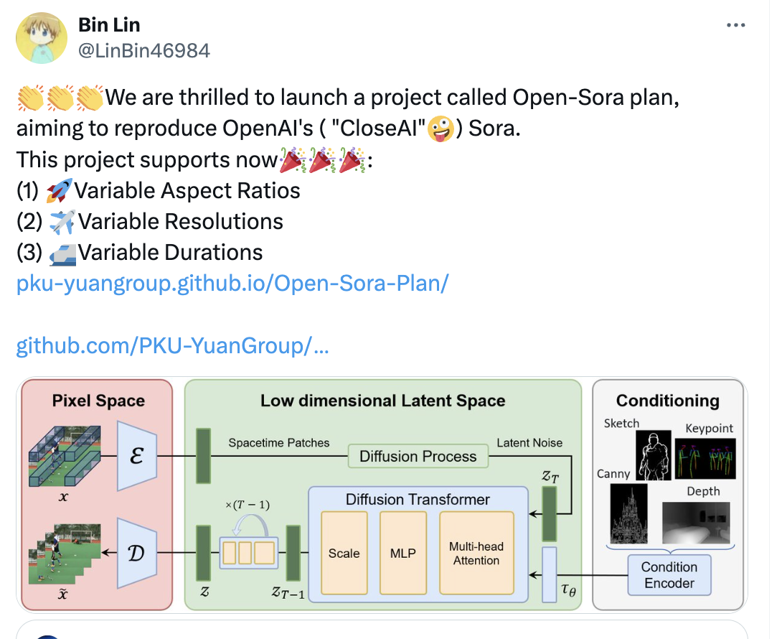
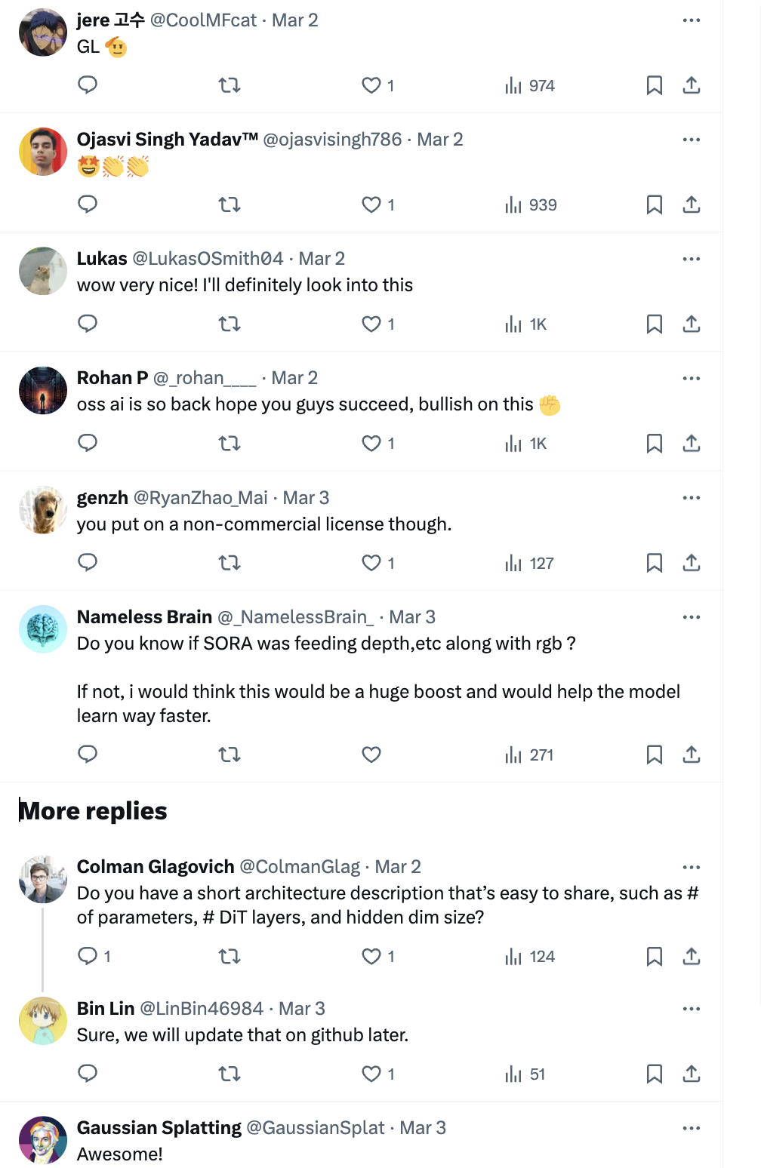

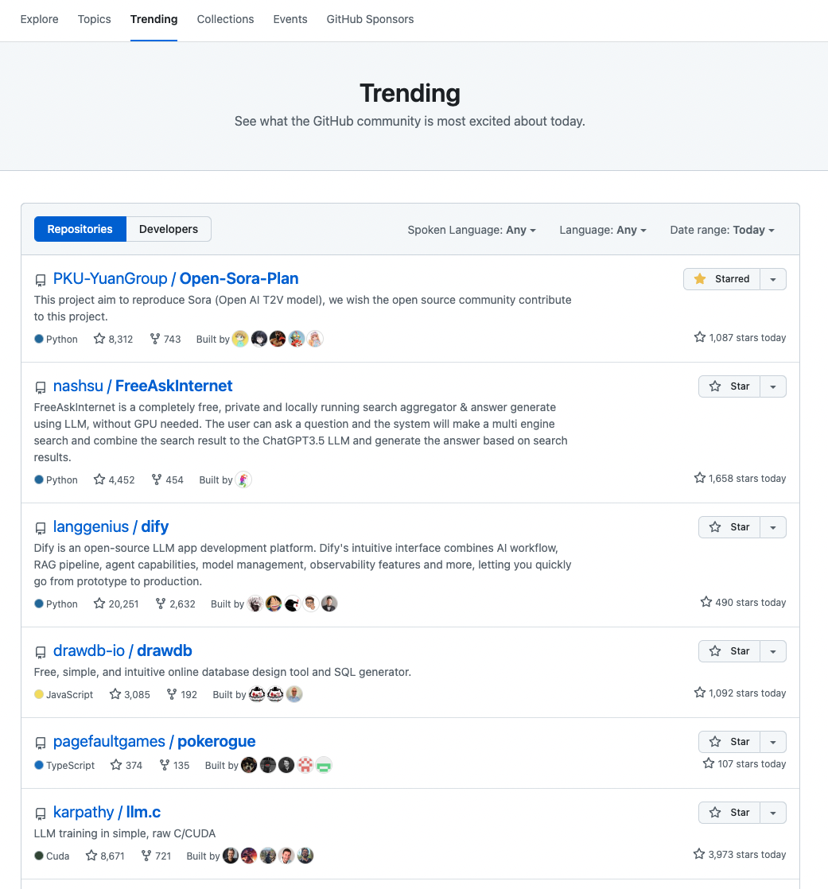

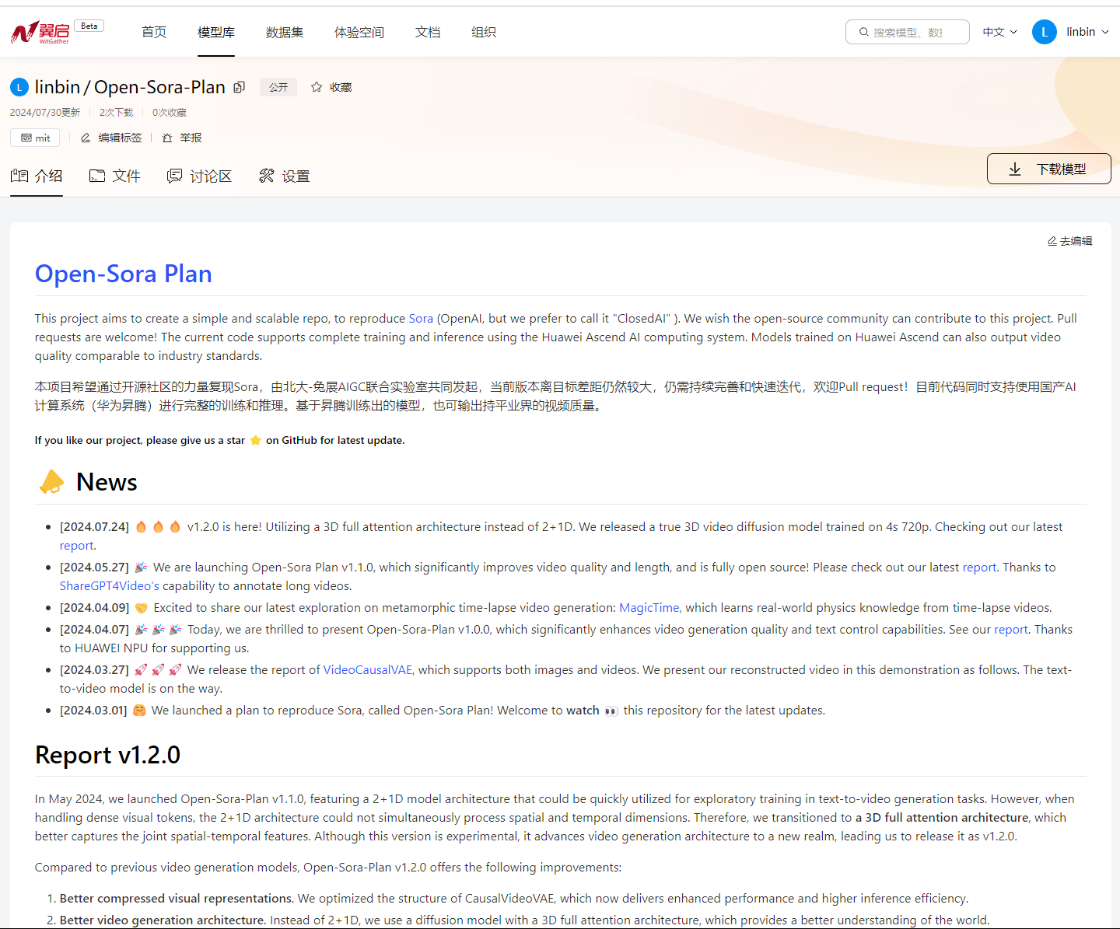

4. 目标和预期成果：说明通过本次算力资助，本项目预期达成是目标和成果
一句话描述目标
新架构探索：
昇腾原生开发：
模型参数：
泛化场景和对齐度：
学术
产业
原生应用：
商业项目：
开源
HC大会展示：
openMind首发：
技术社区评价
GitHub Trending第一
openMind平台首发开源
应用开发

Slide 7
5.1 价值分析-学术影响力-说明本次项目合作在相关研究领域会有怎样的学术影响，在鲲鹏昇腾技术生态上，会有哪些探索和创新

Slide 8
5.2 价值分析-产业影响力-说明本项目成果潜在会在哪些企业得哪些高价值商业场景到应用，在产业链预计会带动多大商业空间
XXX
XXX

Slide 9
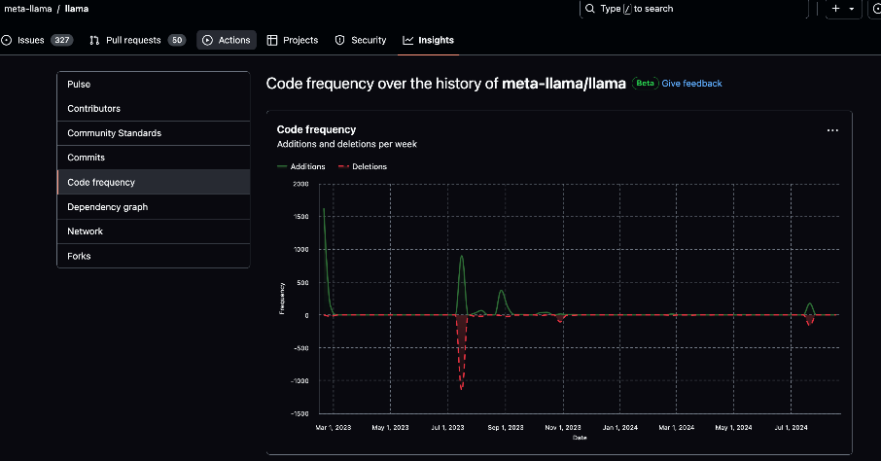
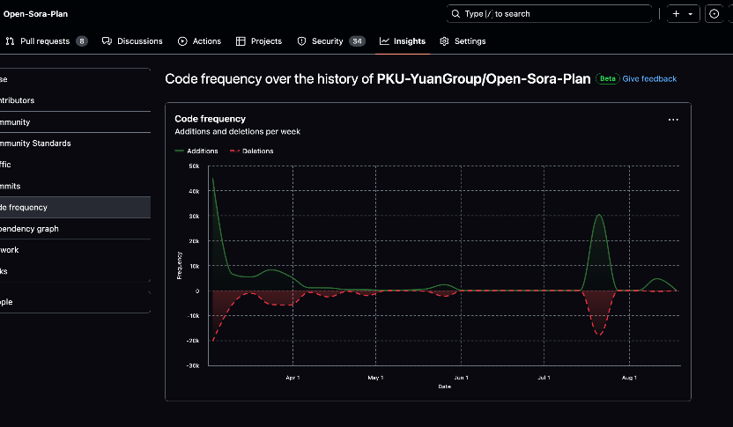
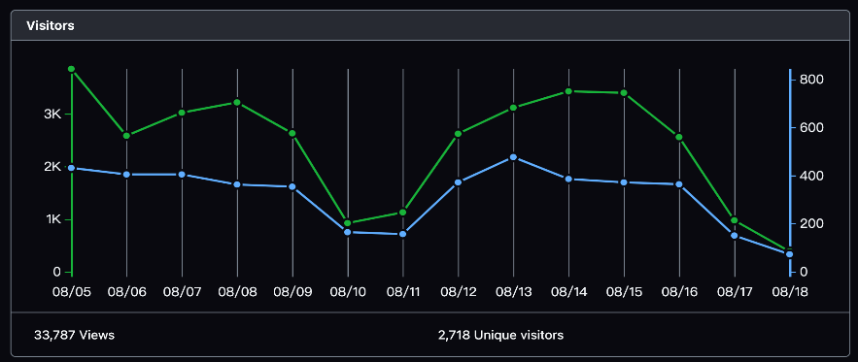
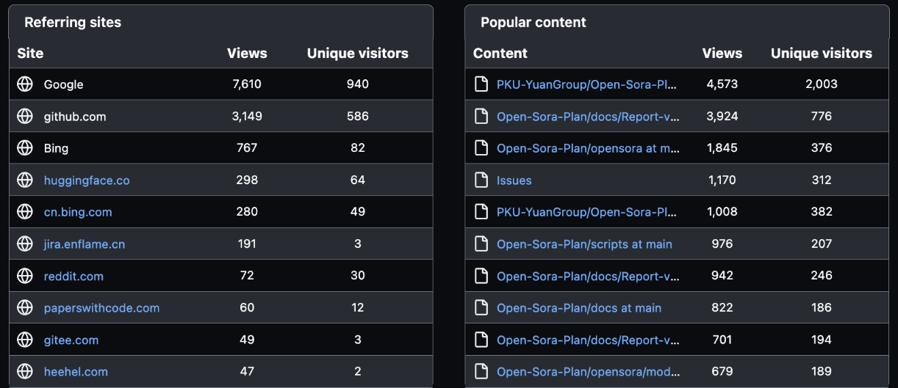
5.3 价值分析-开源影响力-说明本项目成果预计在开源社区的影响力，会发布到哪些开源社区
XXX的代码在开源社区有较大的活跃度，使用频率最高达到XX万次，最近一周达到XX万次
XXX代码使用频率较低，23年至今，最高不超过2000次
XXX代码使用频率，24年5月最高超过X万次
XXX代码使用频率，24年3月最高达到X万次，8月最高有X万次
https://github.com/meta-llama/llama/graphs/code-frequency
https:XXXXXX
https://github.com/PKU-YuanGroup/Open-Sora-Plan/graphs/code-frequency
左侧是XXX最新一周的访问量：一周有X万多的人次的技术人员访问和使用XXX的代码

Slide 10
6. 研究内容：说明本次项目算力资助主要用于哪些研究工作内容，特别说明将使用哪些鲲鹏昇腾技术

Slide 11
7. 工作计划-说明本次算力资助的整体工作计划，明确关键里程碑

Slide 12
8. 目标软件-说明本次算力资助涉及的目标软件

Slide 13
9. 已有基础-说明本次算力资助项目已取得的研究进展

Slide 14
10. 具体诉求：说明该项目针对鲲鹏和昇腾需要有哪些技术和算力诉求，意向算力服务提供商）
昇腾算力需求：
昇腾 x xxx卡, x个月;
DiT 模型参数 >= xx亿 。
昇腾 x xxx卡, x个月;
DiT 模型参数 >= xx亿 。
测算逻辑（全量训练）：
（1）昇腾XX理论Flops为XXTFlops，按照**5.4B**的模型，利用率为xxx%，则有效FLOPs为XXFlops，因为模型的FLOPs为xxxFlops，所以训练一个xxxp xs的sample需要花费 942.2/XX\*168.7s=XXs，则一天可以训练XX steps，总共数据量为xxxm，则一个月训练时间，可过数据量为2m（xxx卡), 4m (xxxx卡)。
测算逻辑（稀疏化加速后）：
如果采用稀疏化加速策略，稀疏度为k=x，则xxxx
算力诉求需说明算力规模，算力使用时长和测算逻辑
本次诉求：期望能资助昇腾算力 xxx卡共x个月，用于支持xx月xx日至xx月xx日期间视频生成模型训练

